Slide 1
자기 소개서

Slide 2
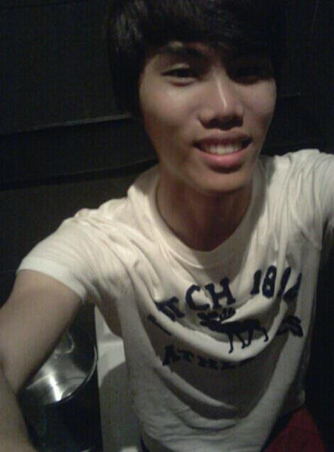
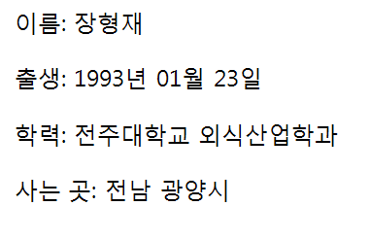
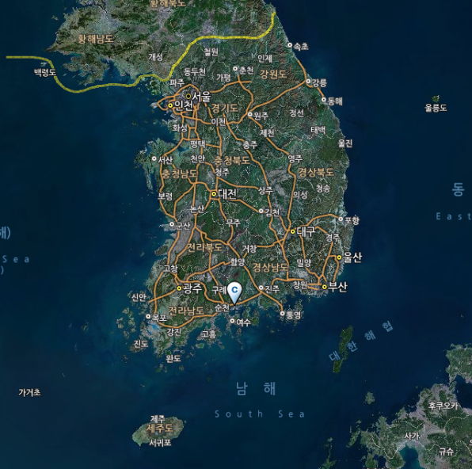
프로필

Slide 3


장점 그리고 단점
이웃 사람들과도 그렇고 낯가림이 너무 심하다 심지어 이번에 대학입학 하면서 친구들을 잘 사귀지 못한다.
평소에도 소심하다는 얘기를 자주 듣고 친구들과 어울리지 못해
답답하기도 한다.
손재주가 무척이나 타고 나서 손으로 하는 일을 하면 자신감이 생기고 어떤 손기술도 금방 터득 할 수 있다.

Slide 4
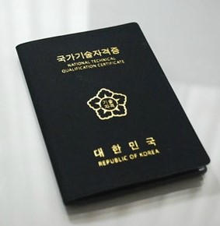
자격사항
한식 조리기능사
양식 조리기능사
제과 기능사
제빵 기능사
전라남도 FFK 제과제빵대회 금상
서영 대학교 제과제빵 부문 수상
광주광역시 궁전제과 제빵파트 근무
전남 광양시 소 딜리셔스 제과제빵 파트 근무

Slide 5
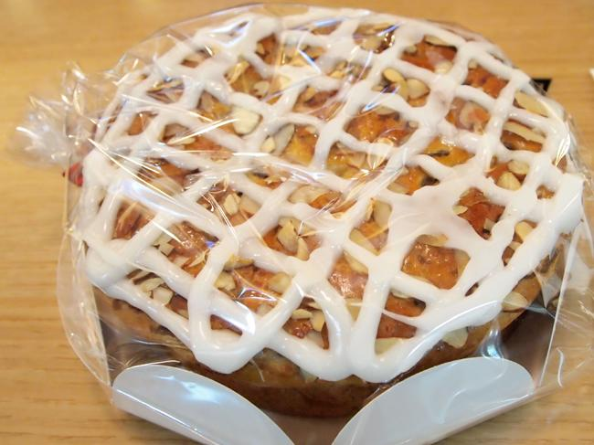
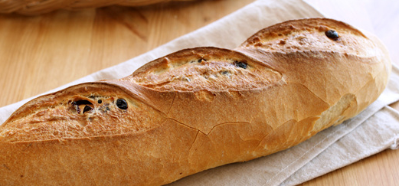
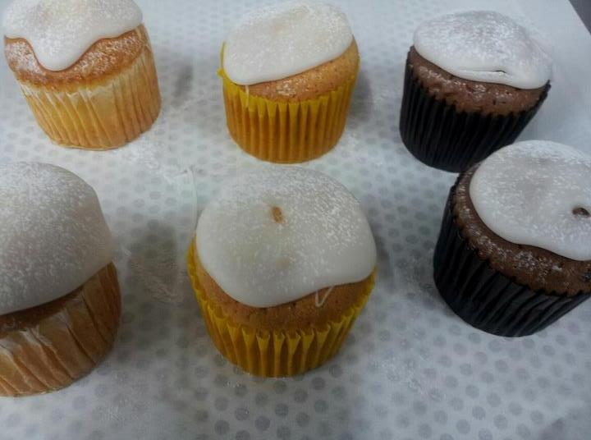
특기
고등학교에 처음으로 제과제빵에 흥미를 느껴 시작해 자격증을 취득했다.
내가 할 수 있는 것이 유일하게 빵이다. 빵을 열심히 배워 대회도 나가보고 많은 행사에 참여 해보았다. 아르바이트를 할 때에도 돈을 적게 받더라도 빵 기술을 배우는 것이 즐거웠다.
경험을 통해 내가 발전해 나가는 모습을 알 수 있었다.

Slide 6
앞으로의 계획
조리강사
카페 운영
외식업체 근무,
자금 모으기
학점 관리 스펙 관리

Slide 7
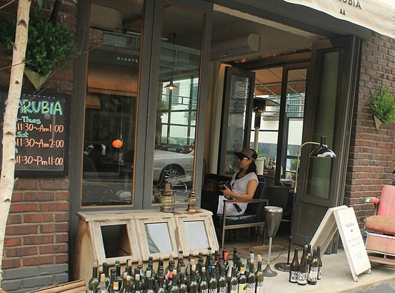
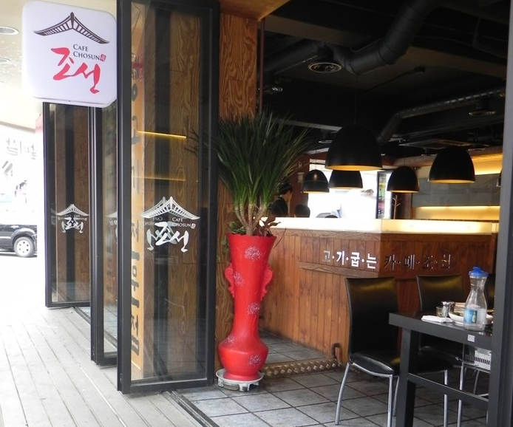

나의 꿈
외식 업체에 취직해 성실히 자금을 마련해놓아 나만의 카페를 운영 하는 것이다.

